Slide 1
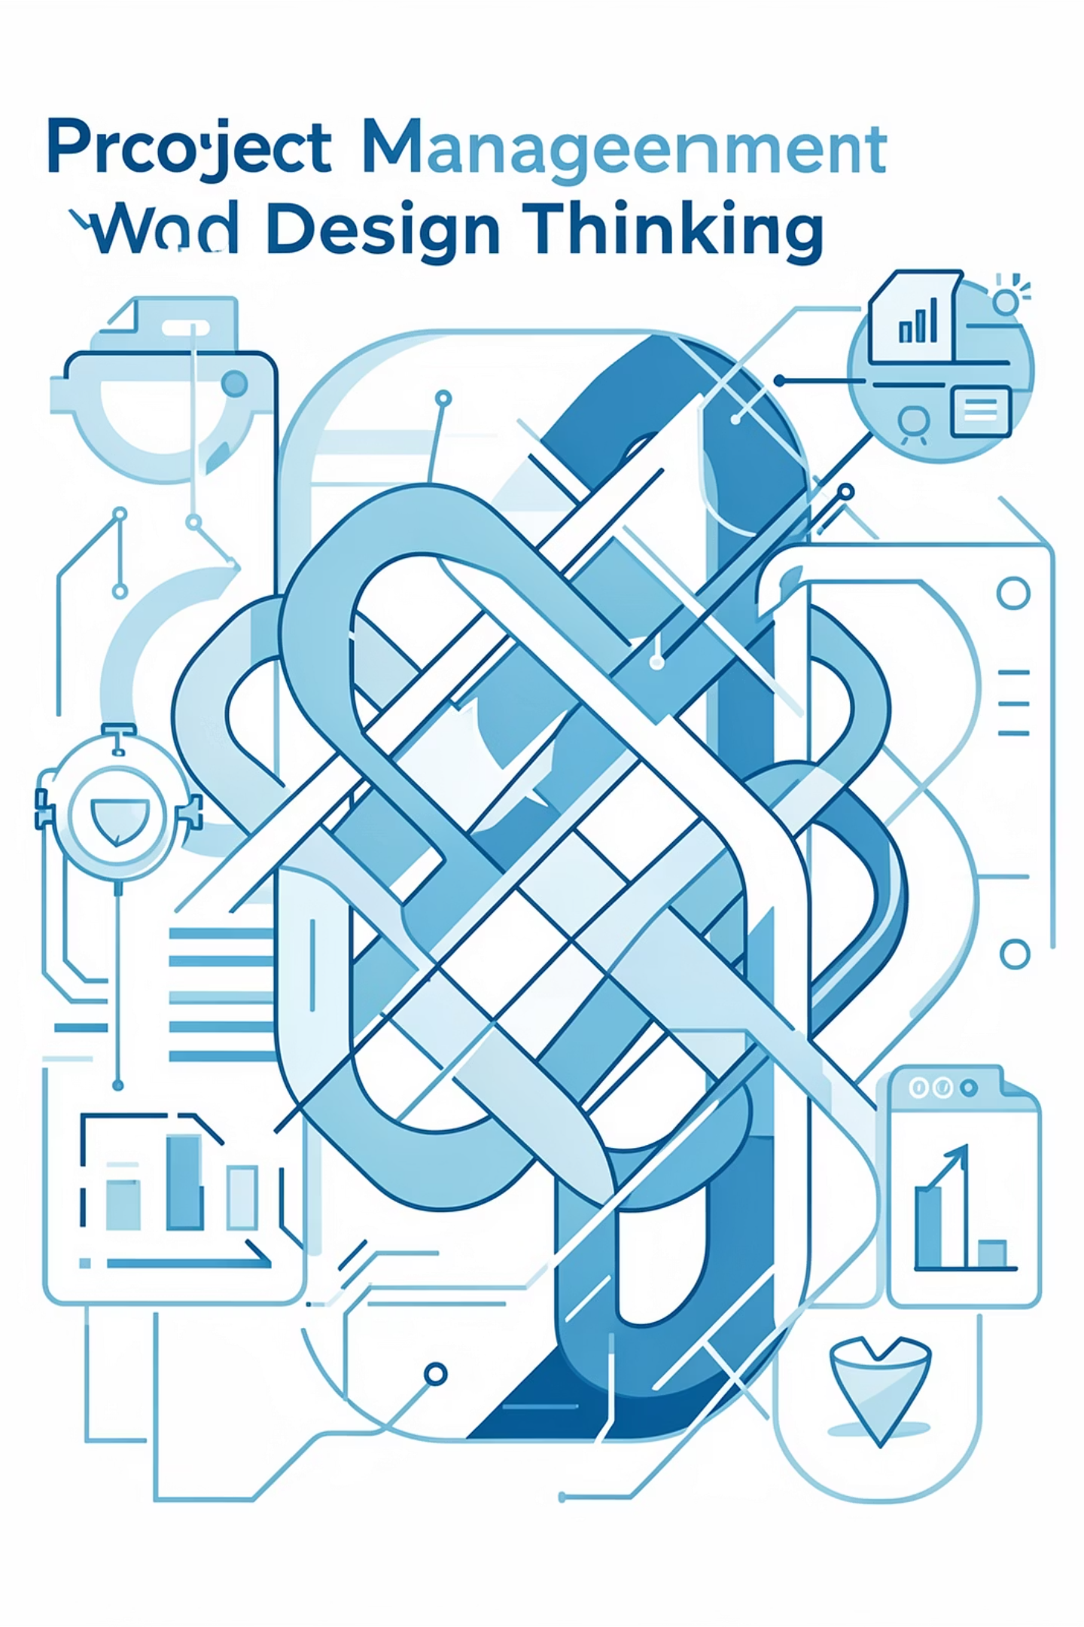
Gestión de Proyectos y Diseño
Método MoSCoW y Design Thinking
Merari Urbano - Diego Alvarado -Thiago Rojas - Esteban Ome
Fecha: 16/02/2026

Slide 2

El Método MoSCoW: Priorización Esencial
El método MoSCoW es una técnica de priorización de requisitos en la gestión de proyectos, especialmente útil en metodologías ágiles. Su nombre proviene de la categorización de los elementos en Must Have, Should Have, Could Have y Won't Have.
Origen y Contexto
Desarrollado en la década de 1990 por Dai Clegg para Dynamic Systems Development Method (DSDM), se utiliza para ayudar a los stakeholders a entender el impacto de la priorización. Su simplicidad lo hace adaptable a diversos tipos de proyectos.
¿Para Qué Sirve?
Facilita la toma de decisiones sobre qué funcionalidades incluir en un producto o sistema, asegurando que los recursos se centren en lo más crítico para el éxito del proyecto y el valor para el usuario.

Slide 3
Las Categorías de MoSCoW en Detalle
Cada categoría representa un nivel diferente de importancia y urgencia para los requisitos del proyecto.
1
2
Must Have
Should Have
Requisitos obligatorios para que el proyecto funcione.
Sin ellos, el producto no es viable.
Requisitos importantes, pero no críticos.
El sistema puede funcionar sin ellos, aunque perdería calidad.
3
4
Could Have
Won't Have
Requisitos deseables, pero opcionales.
Se incluyen solo si hay tiempo y recursos.
Requisitos que no se desarrollarán en esta versión,
pero podrían considerarse en el futuro.

Slide 4
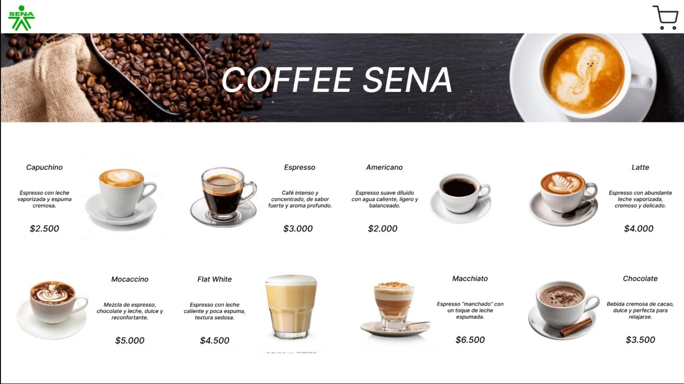
MoSCoW en Proyectos Reales: Un Ejemplo Práctico
Aplicaremos MoSCoW al desarrollo de una aplicación de sistemas de carrito de compras para el sena.
Must Have
Creación de una lista de productos en la que el cliente pueda elegir lo que desee agregar en el carro de compras para proceder al pedido realizado.
Should Have
El banner en la pantalla principal para darle un mejor aspecto al aplicativo.
Could Have
Promociones, combos de productos y menú de usuario
Won't Have
Sistema de pago con moneda internacional.

Slide 5
MoSCoW: Ventajas, Desventajas e Importancia
Este método es crucial para la gestión de requisitos, pero tiene sus puntos fuertes y débiles.
Ventajas
Desventajas
Clarifica prioridades entre stakeholders.
Reduce la expansión del alcance del proyecto.
Mejora la comunicación y el enfoque del equipo.
Asegura la entrega de valor esencial.
Subjetividad en la asignación de categorías.
Necesidad de experiencia para una aplicación efectiva.
Puede generar desacuerdos si no hay facilitación.
Riesgo de "inflación" de requisitos "Must Have".
Importancia: MoSCoW es fundamental para garantizar que los equipos se centren en lo que realmente importa, maximizando el valor del producto entregado y manteniendo el proyecto dentro de los plazos y presupuestos.

Slide 6

Design Thinking: Innovación Centrada en el Usuario
El Design Thinking es una metodología para la resolución creativa de problemas, con un enfoque profundo en el ser humano y sus necesidades.
Origen y Enfoque
Surgió en los años 60 en Stanford, popularizado por IDEO, y se basa en cómo los diseñadores resuelven problemas. Su eje es el usuario, buscando entender sus emociones y comportamientos para generar soluciones innovadoras.
Principios Clave
Empatía: Comprender al usuario desde su perspectiva.
Colaboración: Trabajo en equipo interdisciplinar.
Experimentación: Prototipar y testear ideas rápidamente.
Iteración: Mejora continua a través de ciclos de feedback.

Slide 7
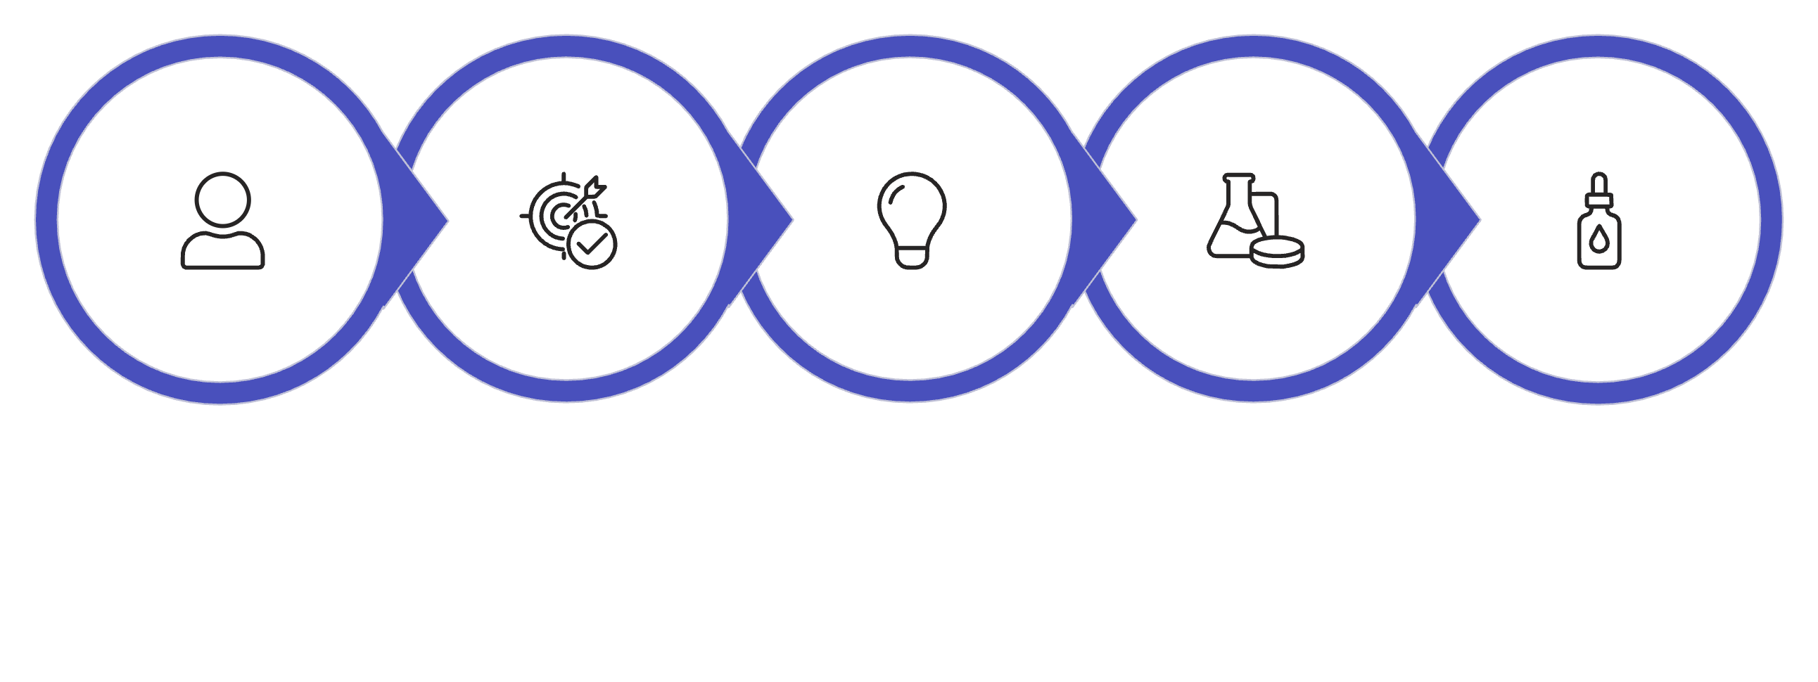





Las 5 Etapas del Design Thinking
Empathize
Define
Ideate
Prototype
Test
El Design Thinking se organiza en un proceso iterativo de cinco fases que fomentan la creatividad y la innovación.
01
02
03
Empatizar
Definir
Idear
Investigar las necesidades del usuario mediante entrevistas, observación y análisis de contextos.
Sintetizar la información para formular el problema central que se desea resolver desde la perspectiva del usuario.
Generar una amplia gama de soluciones creativas al problema definido, sin juicios.
04
05
Prototipar
Testear
Crear representaciones tangibles y de bajo costo de las ideas seleccionadas para probarlas.
Probar los prototipos con usuarios reales para recoger feedback y refinar la solución.

Slide 8
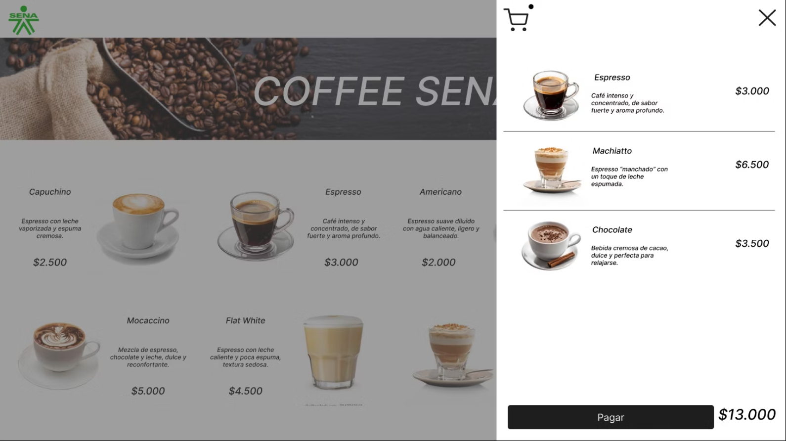
Design Thinking en Acción: Un Caso Real
Imaginemos un problema real: reducir el tiempo de espera en un servicio de cafeteria Sena.
Empatizar
Observar aprendices e instructores, entrevistar para entender frustraciones y cosas a mejorar.
Definir
"Los aprendices e instructores necesitan sentir que el sistema es útil y eficiente."
Idear
Ideas: web que permite agilizar los tiempos de espera.
Prototipar
Crear un menu en el que aprendices e instructores logren hacer el pedido de forma mas eficiente
Testear
Probar el sistema con usuarios reales para que evaluen el nuevo sistema de servicio de cafeteria

Slide 9

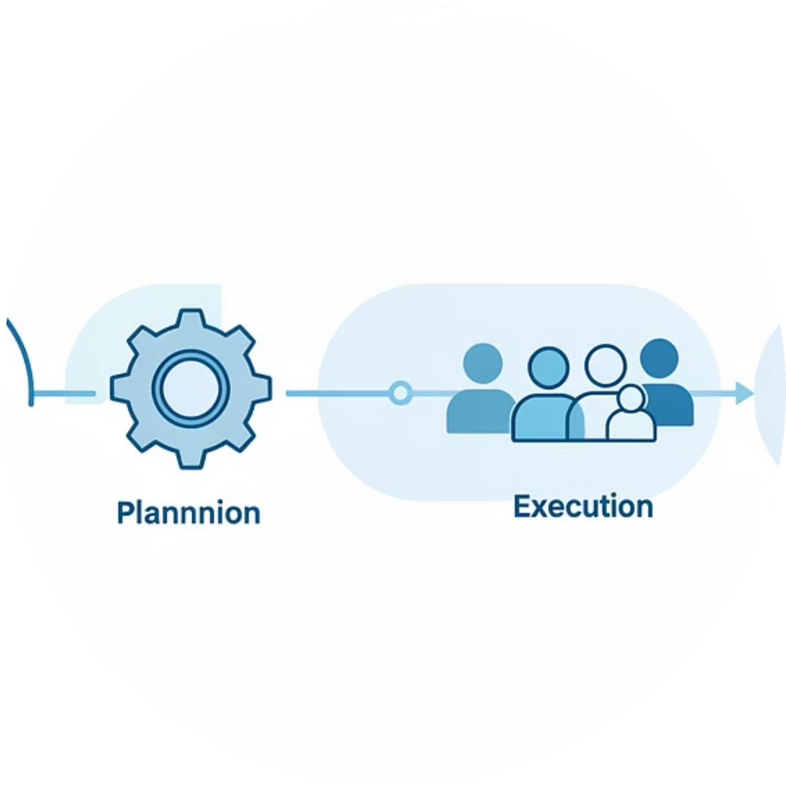

Sinergia: MoSCoW y Design Thinking Juntos
Ambas metodologías son potentes por separado, pero su combinación optimiza el desarrollo de productos y servicios.
Complementariedad
Aplicación por Etapas
Ejemplo Conjunto
Design Thinking identifica las necesidades y genera soluciones creativas, mientras que MoSCoW las prioriza para un desarrollo eficiente.
Design Thinking domina las fases iniciales (Empatizar, Definir, Idear), mientras MoSCoW es clave en la definición y ejecución de lo prototipado.
Tras "Idear" en Design Thinking, MoSCoW prioriza las funcionalidades generadas antes de "Prototipar", asegurando que solo las soluciones más valiosas avancen.
El Design Thinking nos ayuda a crear lo correcto, y MoSCoW nos ayuda a construirlo de la manera más efectiva.

Slide 10



Conclusión: Pilares de la Innovación y Gestión
Tanto el método MoSCoW como el Design Thinking son herramientas indispensables en la gestión de proyectos moderna y en la búsqueda de la innovación.
MoSCoW
Design Thinking
Garantiza el enfoque en lo esencial y la entrega de valor crítico, optimizando recursos y tiempo.
Impulsa la creatividad y la resolución de problemas desde una perspectiva humana, creando soluciones realmente útiles.
"Al combinar la empatía del Design Thinking con la disciplina de priorización de MoSCoW, los proyectos no solo cumplen sus objetivos, sino que también superan las expectativas de los usuarios."

